Slide 1
物件導向程式設計—期末報告
電影訂票系統
應數四甲 10911107 高博彥

Slide 2
系統介紹—電影訂票系統
支援用戶和管理員操作
用戶：註冊、登入/出、訂票、查看訂票紀錄
管理員：登入/出、新增電影、修改電影、刪除電影、查看電影列表
使用CSV模組("users.csv", "admins.csv" ,"movies.csv", "tickets.csv",)
系統中管理員預設帳號：admin 預設密碼：admin_password
登入時為了隱私，輸入密碼不會顯示在螢幕上(getpass)

Slide 3
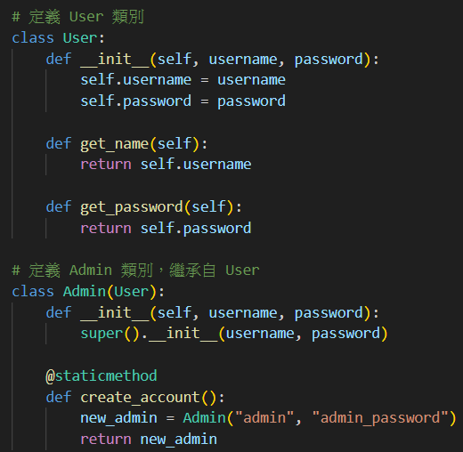
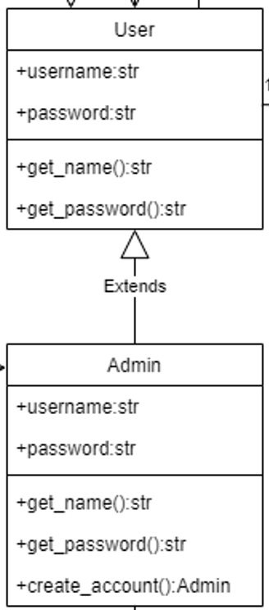
Class介紹—User

Slide 4
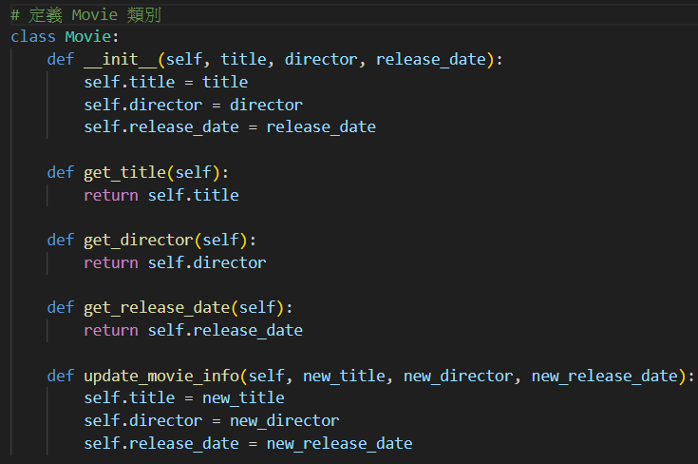
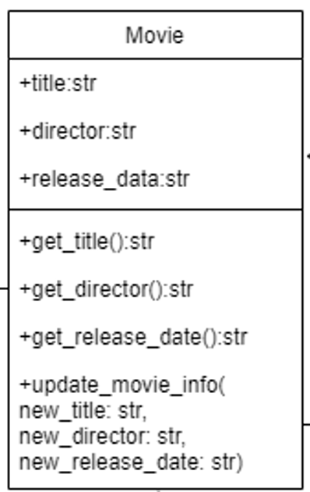
Class介紹—Movie

Slide 5
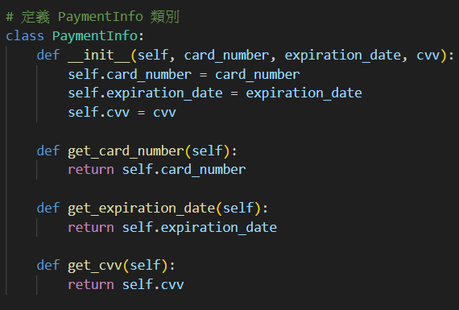
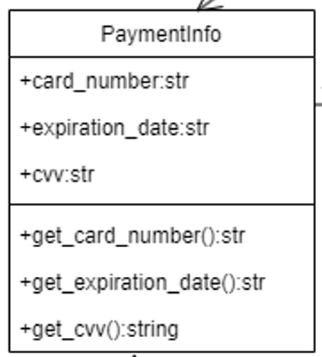
Class介紹—PaymentInfo

Slide 6
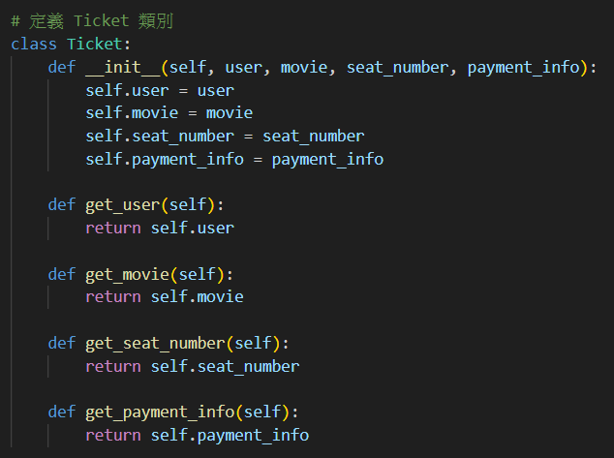
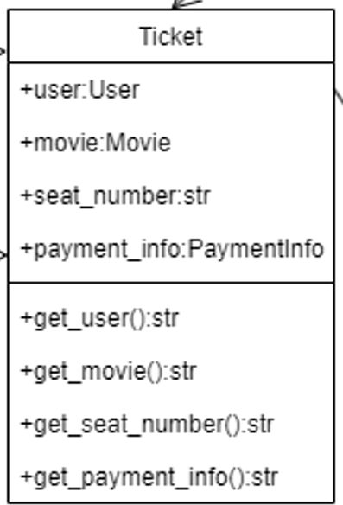
Class介紹—Ticket

Slide 7
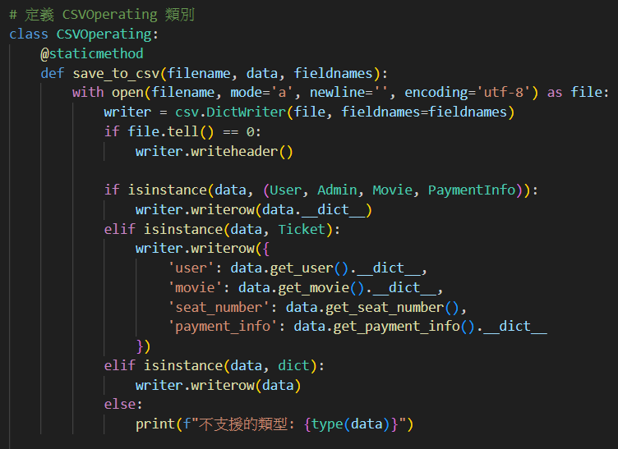
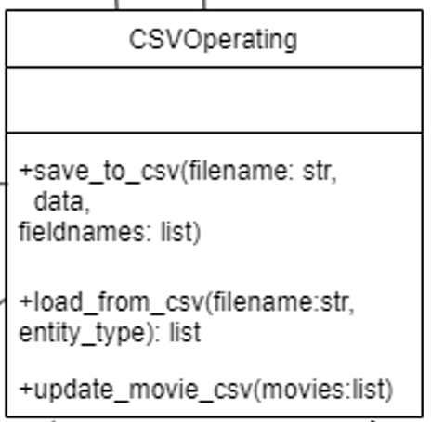
Class介紹—CSVOperating

Slide 8
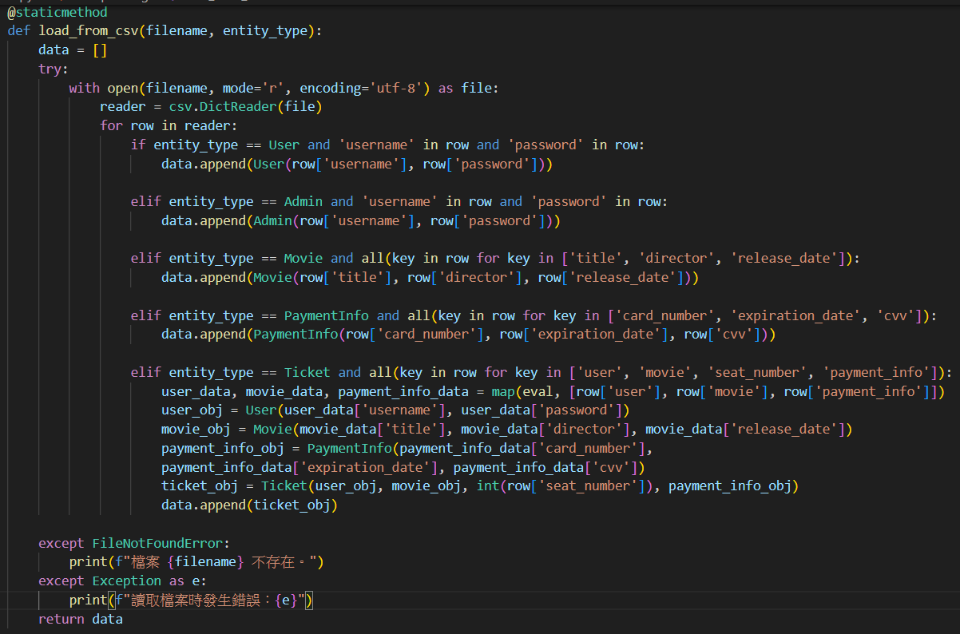
Class介紹—CSVOperating

Slide 9
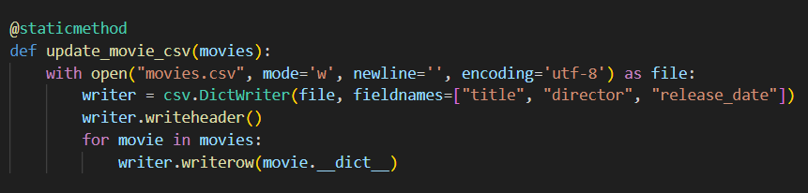
Class介紹—CSVOperating

Slide 10
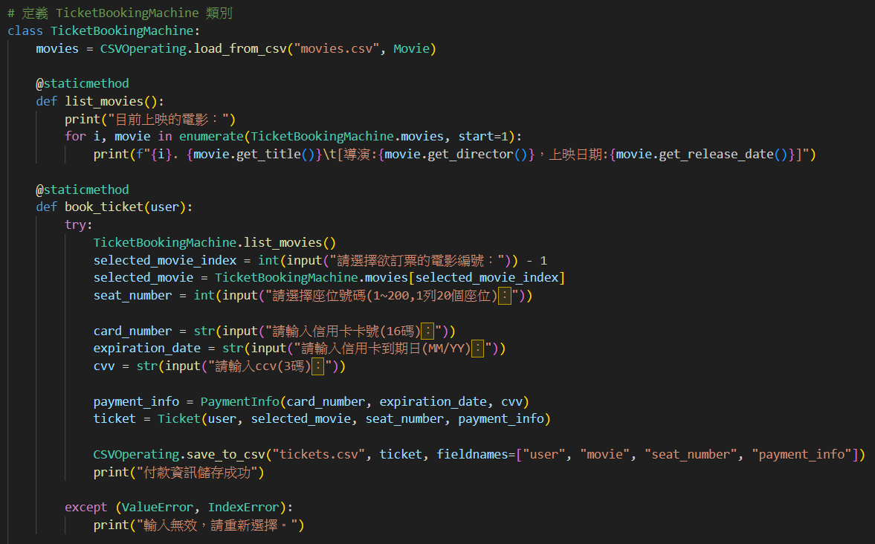
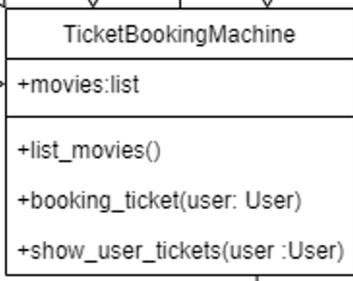
Class介紹—TicketBookingMachine

Slide 11
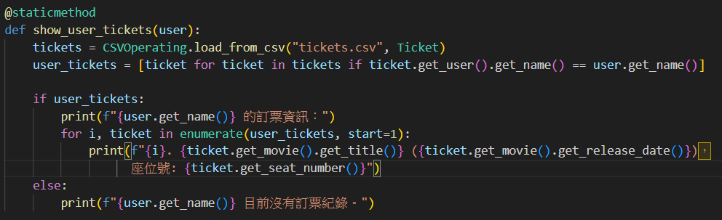
Class介紹—TicketBookingMachine

Slide 12
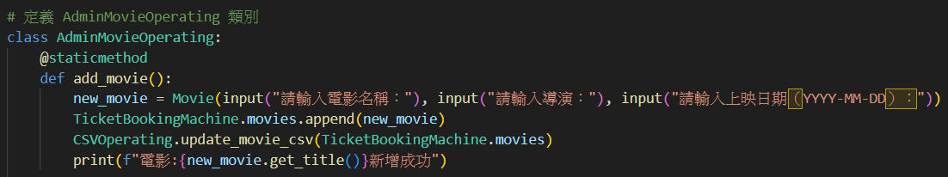
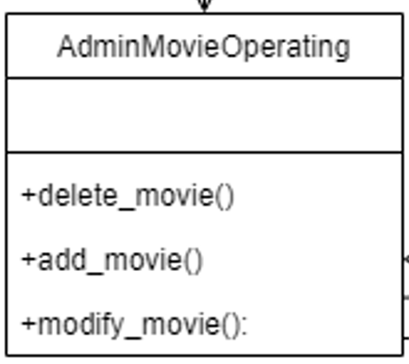
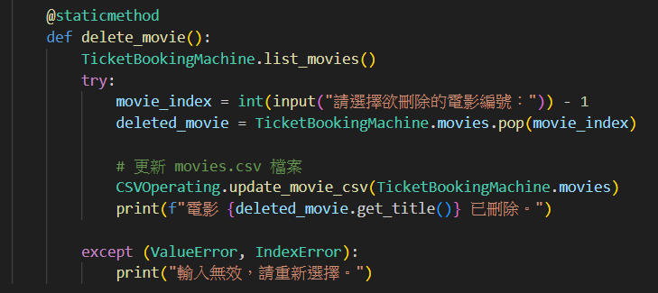
Class介紹—AdminMovieOperating

Slide 13
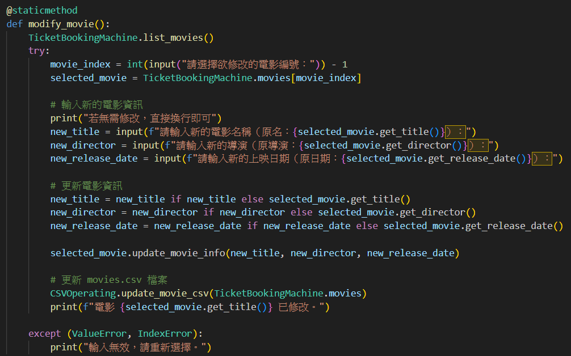
Class介紹—AdminMovieOperating

Slide 14
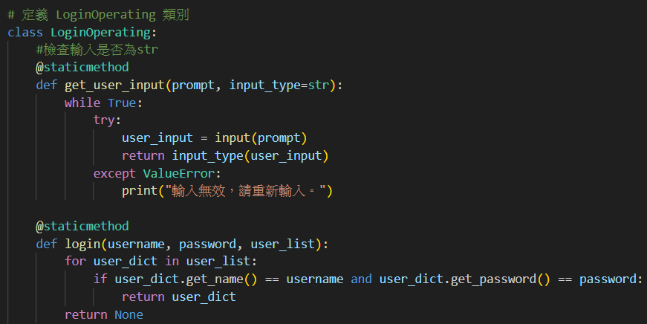
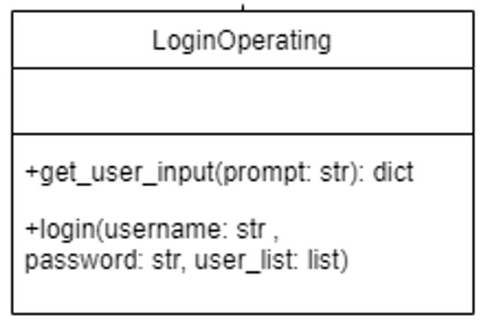
Class介紹—LoginOperating

Slide 15
Class介紹—LoginOperating

Slide 16
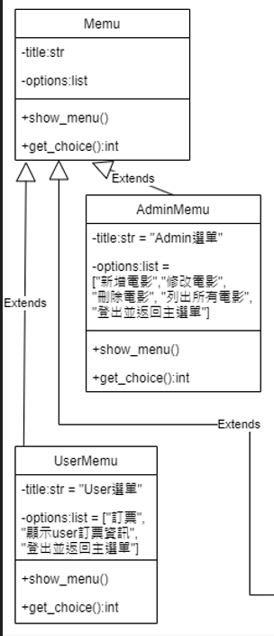
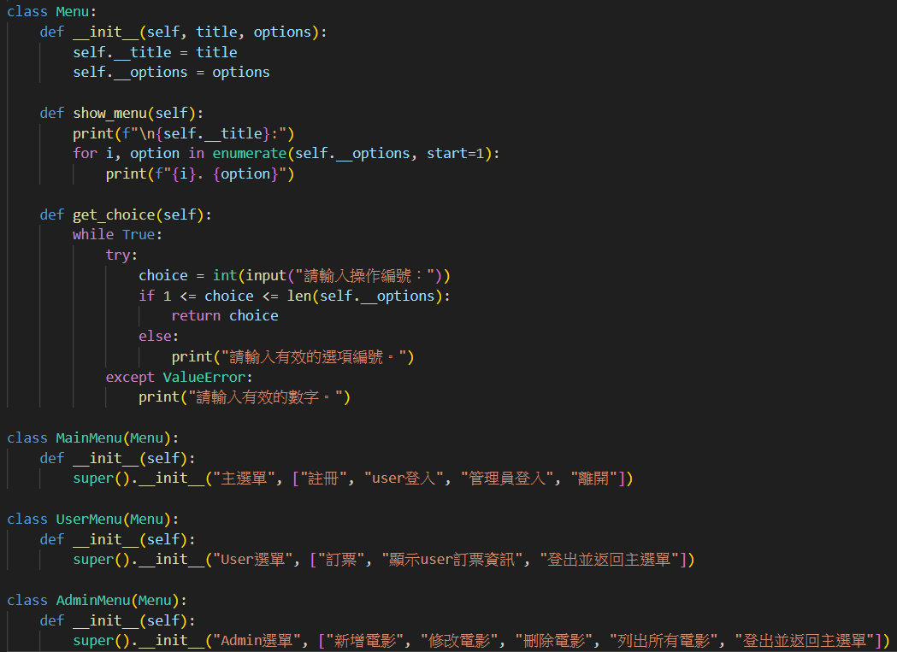
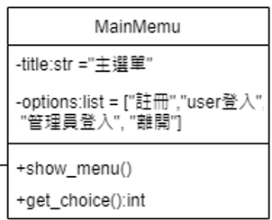
Class介紹—Menu

Slide 17
Classe間的關係
‘’is a’’(Implementation)的關係在本系統中較多是在操作時才會呈現
舉例來說：當使用者註冊時，輸入完帳號密碼，會在程式中建立一個new_user的物件，此時new_user ‘’is a’’ User

Slide 18
Classe間的關係
‘’part of’’ 關係：
User與TicketBookingMachine
Movie與TicketBookingMachine
User與Ticket
Movie與Ticket
PaymentInfo與Ticket
皆為Aggregation而無composition，因為他們之間的生命周期皆互相獨立。

Slide 19
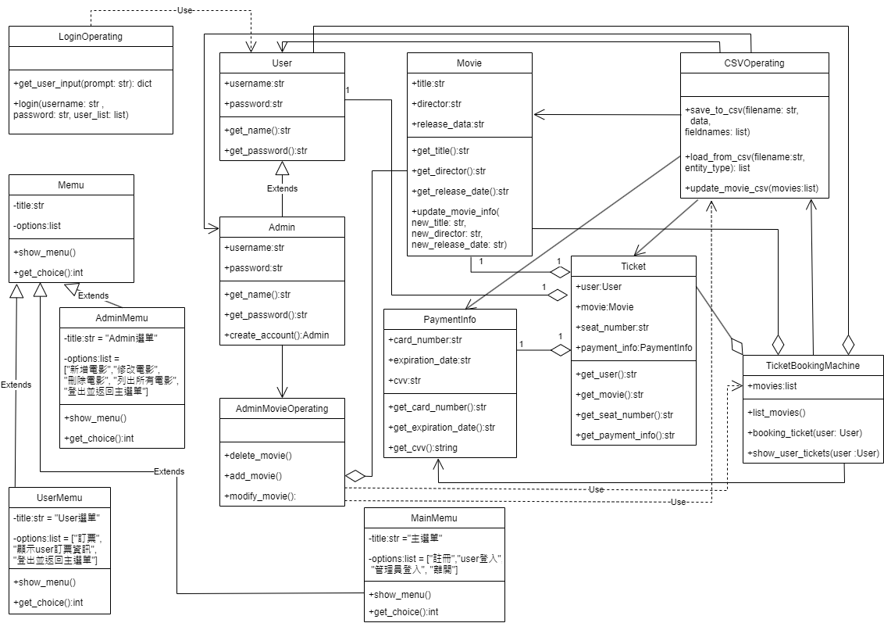
Class Diagram

